Slide 1
Основные понятия кинематики. Виды движения. Система отсчета. Преобразование координат Галилея.
©http://eduquest.ucoz.ru

Slide 2
ФИЗИКА
Наука экспериментальная
Цели:
Отыскать наиболее общие фундаментальные законы природы.
Объяснить конкретные процессы действием этих общих фундаментальных законов.
Наука количественная:
все законы формулируются на математическом языке

Slide 3
ОСНОВНЫЕ РАЗДЕЛЫ ФИЗИКИ
МЕХАНИКА
МОЛЕКУЛЯРНАЯ ФИЗИКА
ЭЛЕКТРОДИНАМИКА

Slide 4
МЕХАНИКА
это наука о движении и взаимодействии макроскопических (от греческого слова makros – большой, длинный) тел.
Само название «механика» происходит от греческого слова mechanike, что означает наука о машинах, искусство постройки машин.

Slide 5
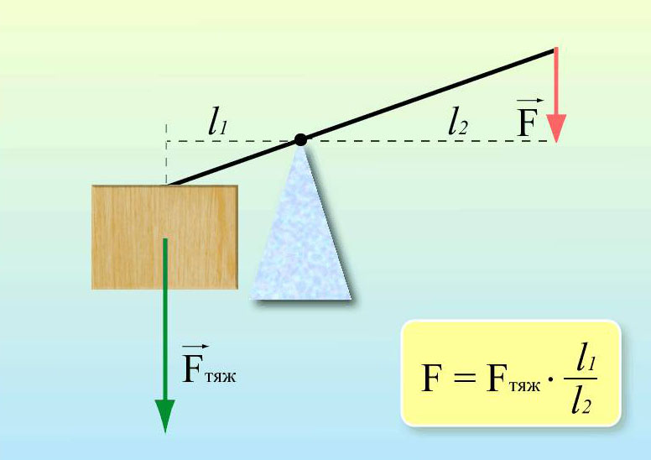
ПЕРВЫЕ ПРОСТЕЙШИЕ МАШИНЫ
Рычаг, простейший механизм, позволяющий меньшей силой уравновесить большую; представляет собой твёрдое тело, вращающееся вокруг неподвижной опоры.

Slide 6
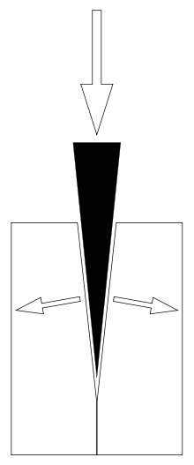
ПЕРВЫЕ ПРОСТЕЙШИЕ МАШИНЫ
Клин — простой механизм в виде призмы, рабочие поверхности которого сходятся под острым углом. Используется для раздвижения, разделения на части обрабатываемого предмета.
Клин — одна из разновидностей механизма под названием «наклонная плоскость».

Slide 7
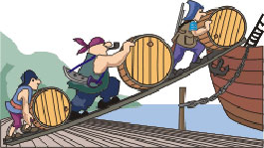
ПЕРВЫЕ ПРОСТЕЙШИЕ МАШИНЫ
Наклонная плоскость — это плоская поверхность, установленная под углом, отличным от прямого и/или нулевого, к горизонтальной поверхности.
Наклонная плоскость позволяет преодолевать значительное сопротивление, прилагая сравнительно малую силу на большем расстоянии, чем то, на которое нужно поднять груз.

Slide 8
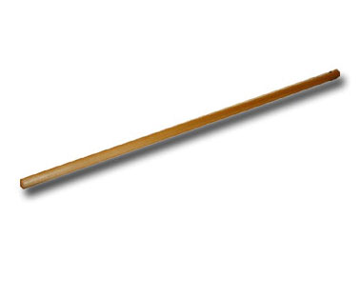
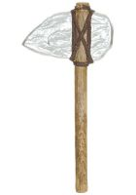
ПЕРВЫЕ ПРОСТЕЙШИЕ МАШИНЫ
- первое орудие человека = палка – это рычаг.
- каменный топор = сочетание рычага и клина.

Slide 9
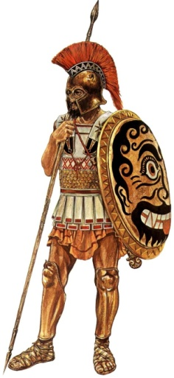
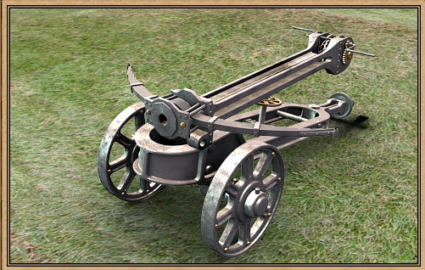
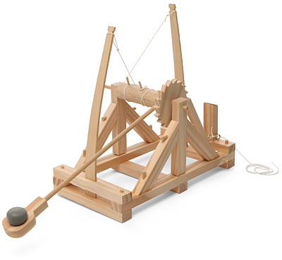
ПЕРВЫЕ ПРОСТЕЙШИЕ МАШИНЫ
Уже в VI веке до нашей эры в афинской армии применялись стенобитные машины – тараны, метательные приспособления – баллисты и катапульты. Строительство плотин, мостов, пирамид, а также ремесленное производство, с одной стороны способствовали накоплению знаний о механических явлениях, а с другой стороны – требовали от них новых знаний.
В ответ на запросы практики о новых знаниях и возникла наука механика.

Slide 10
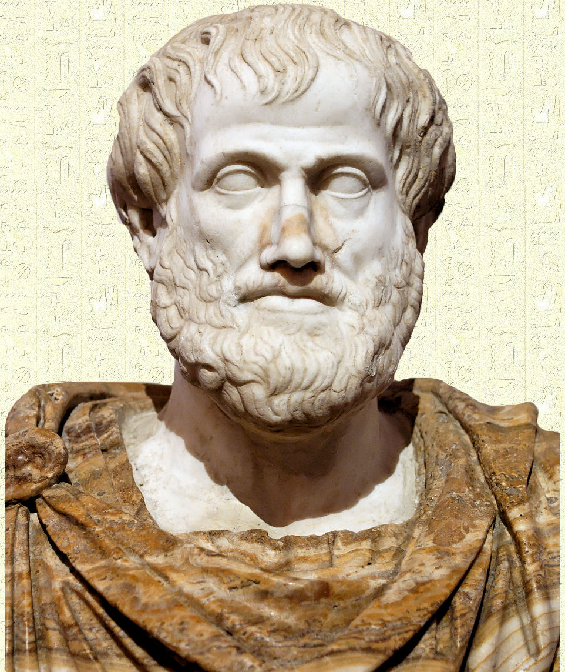
ПЕРВЫЕ СОЧИНЕНИЯ
Принадлежат перу ученых Древней Греции. В них описаны простейшие машины.
Сочинение «Физика» (IV в. до н. э.) Аристотеля.
В нем впервые был введен в науку термин «механика» .
«механика»

Slide 11
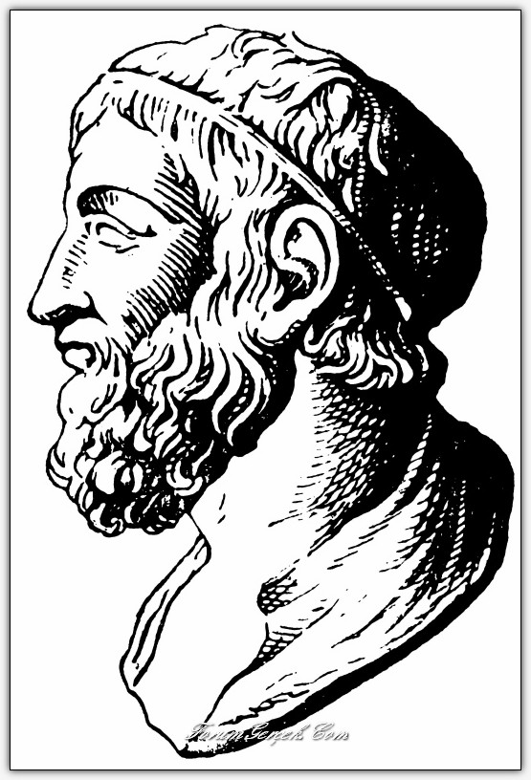
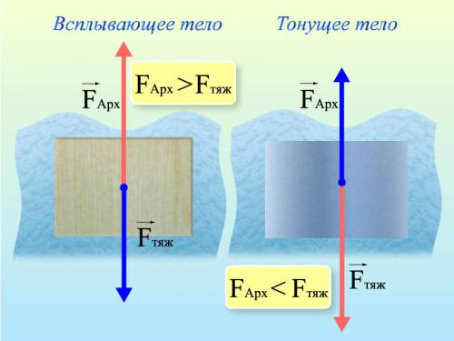
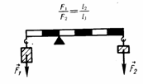
ПЕРВЫЕ СОЧИНЕНИЯ
Архимед - установил
закон равновесия рычага
закон плавания тел
Впервые применил математику для описания физических явлений!!!

Slide 12
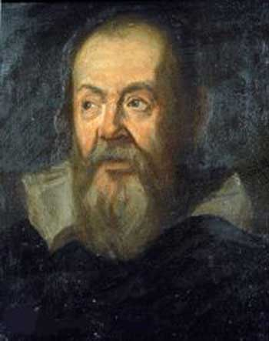
ПЕРВЫЕ СОЧИНЕНИЯ
НОВЫЙ ЭТАП:
Галилей:
закон инерции
законы падения тел
закон колебания маятника

Slide 13
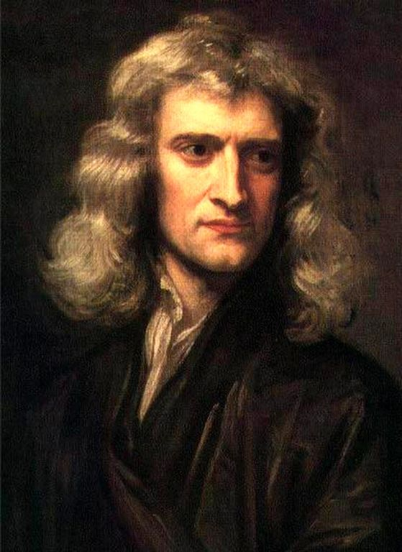
ПЕРВЫЕ СОЧИНЕНИЯ
Английский физик И. Ньютон, опираясь на работы Галилея и его современников, а также на результаты своих собственных исследований, создал цельное учение о механическом движении и взаимодействии тел, которое получило название классической механики.
«классическая
механика»

Slide 14
КЛАССИЧЕСКАЯ МЕХАНИКА
СОСТАВ
3 части
статика
динамика
кинематика

Slide 15
КИНЕМАТИКА
Кинематика- это раздел механики, изучающий движения тел безотносительно к тем причинам, Которые это движение вызвали..
Слово „Кинематика“ происходит от греческого слова «kinematos» - движение.
Кинематика изучает как движется тело, но не изучает почему тело движется так, а не иначе.

Slide 16
КИНЕМАТИКА
Основные задачи кинематики:
описание с помощью математических формул, графиков, таблиц совершаемых телом движений;
- определение кинематических величин, характеризующих это движение.

Slide 17
КИНЕМАТИКА
вводятся для описания движения
Специальные понятия
Величины
путь;
перемещение;
скорость;
- ускорение.
материальная точка;
система отсчета;
- траектория.

Slide 18
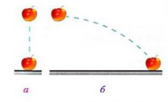
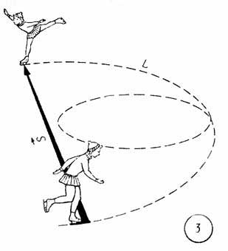
КИНЕМАТИКА
Механическое движение-
изменение положения тела в пространстве относительно других тел с течением времени

Slide 19
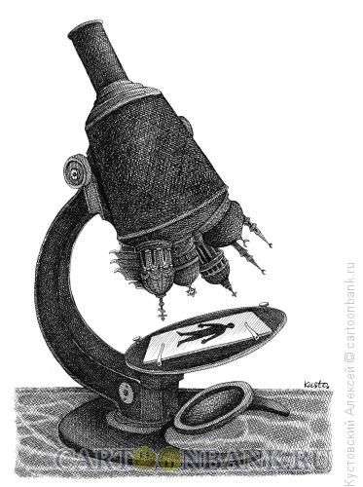
КИНЕМАТИКА
Материальная точка-
тело, размерами и формой которого в рассматриваемом случае можно пренебречь.

Slide 20
КИНЕМАТИКА
Как определить положение тела (материальной точки)?
В одном древнем документе, относящемся к началу нашей эры, сказано «Встань у восточной стены крайнего дома лицом на север, и, пройдя 120 шагов, повернись лицом на восток. Затем, пройдя 200 шагов, вырой яму в 10 локтей и найдешь 100 золотых монет».
Если бы этот документ попал в наши руки, смогли бы мы найти клад?

Slide 21
КИНЕМАТИКА
Тело отсчета: тело, относительно которого рассматривают перемещение других тел.
Если через него провести оси координат, то положение тела в пространстве можно задать его координатами. Но при движении тела его положение меняется с течением времени. Значит, нужен прибор для измерения времени (часы), связанные с телом отсчета.
Все вместе:
тело отсчета + система координат + прибор для измерения времени (часы) = образуют систему отсчета.

Slide 22
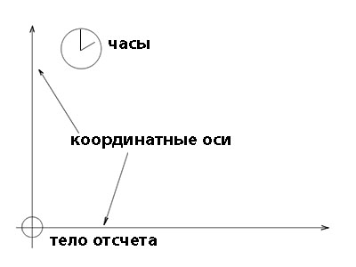
КИНЕМАТИКА
Система отсчета:

Slide 23
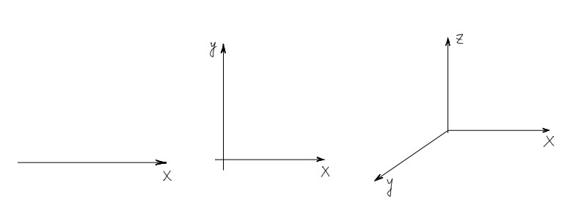
КИНЕМАТИКА
Система координат:
одномерная
двухмерная
трехмерная

Slide 24
КИНЕМАТИКА
С телом отсчета жестко связывается система координат ( в математическом смысле), например, прямоугольная декартова система.
Если известно, в какой момент времени и из какой точки пространства начало двигаться данное тело (начальные условия), то для того, чтобы определить положение тела в любой последующий момент времени, необходимо знать еще траекторию и закон движения.

Slide 25
КИНЕМАТИКА
Траектория – это воображаемая линия, вдоль которой движется тело.
Законом движения называется формула, устанавливающая зависимость между величиной пройденного пути и временем, т. е. функция s = s (t).

Slide 26
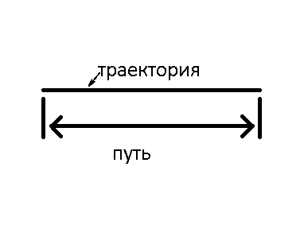
КИНЕМАТИКА
Путь – это длина траектории.
S = v∙t – закон равномерного движения.

Slide 27
КИНЕМАТИКА
Вопросы:
В каких из перечисленных случаев можно считать тела материальными точками, а в каких нельзя?
На станке изготавливают спортивный диск.
Тот же диск после броска спортсмена летит на расстояние 55 метров.
Фигурист выполняет упражнение программы.
За движением космического корабля следят из Центра управления полетов на Земле.
За тем же кораблем наблюдает космонавт, осуществляющий с ним стыковку
Земля движется вокруг своей оси.
Земля движется по круговой орбите вокруг Солнца.

Slide 28
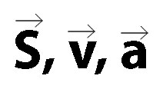
КИНЕМАТИКА
Всякое движение характеризуется еще следующими величинами:
- перемещение;
- скорость;
- ускорение.

Slide 29
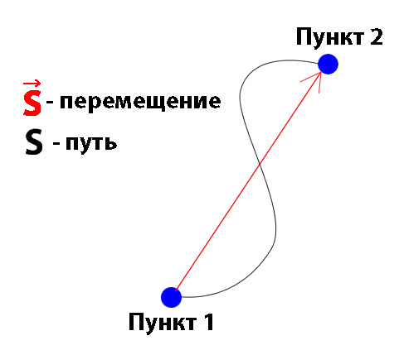
КИНЕМАТИКА
Перемещением называется векторная физическая величина, соединяющая начальное положение тела с его конечным положением.

Slide 30
КИНЕМАТИКА
Скорость – это векторная физическая величина, характеризующая быстроту движения тела.
Ускорение – это векторная физическая величина, показывающая быстроту изменения скорости тела.

Slide 31
КИНЕМАТИКА
ПРОСТЕЙШИЙ ВИД ДВИЖЕНИЯ:
Прямолинейное движение

Slide 32
КИНЕМАТИКА
РАВНОМЕРНОЕ ПРЯМОЛИНЕЙНОЕ ДВИЖЕНИЕ
движение, при котором тело за любые равные промежутки времени проходит равные пути.
S
S
S
t
t
t

Slide 33
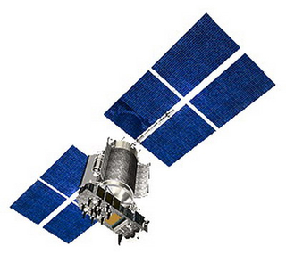
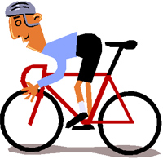
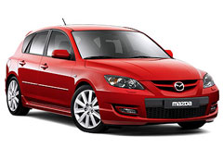
КИНЕМАТИКА
РАВНОМЕРНОЕ ПРЯМОЛИНЕЙНОЕ ДВИЖЕНИЕ
В различных равномерных движениях перемещения тел за одинаковые промежутки времени могут быть различными, а значит, одинаковые перемещения будут совершаться ими за разное время.

Slide 34
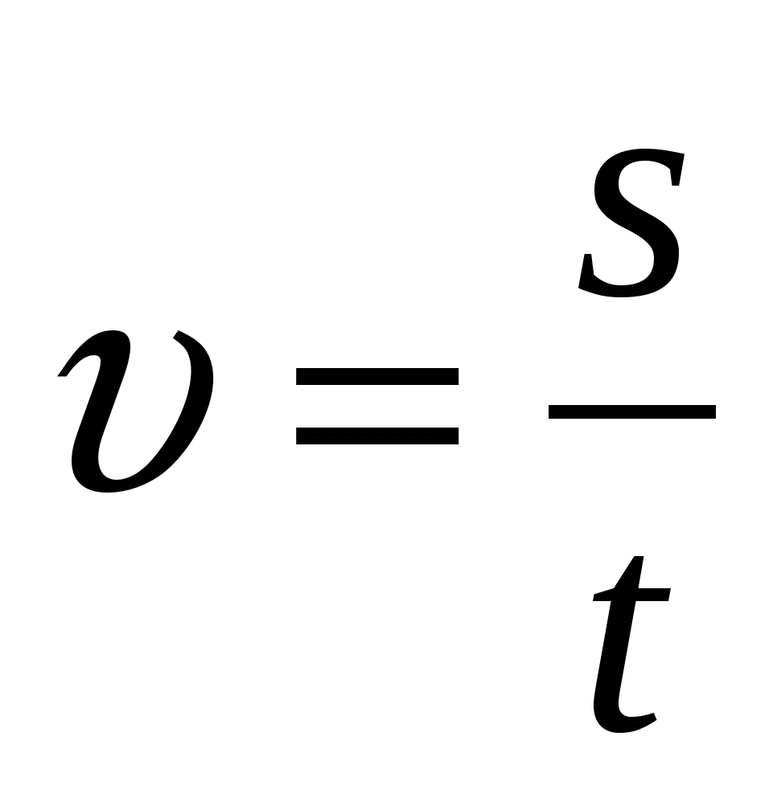
КИНЕМАТИКА
Чтобы количественно охарактеризовать это различие между равномерными движениями, водят физическую величину – скорость движения.
Скоростью равномерного движения называют отношение пути, пройденного телом, к промежутку времени, за который этот путь пройден:
Так как согласно определению равномерного движения, за двойное, тройное и т. д. время будут пройдены двойной, тройной и т. д. пути, за половинное время – половинный путь и т. д, то значение скорости получится одно и то же, за какой бы промежуток времени и на каком бы участке пути ее ни определять.
Таким образом, при равномерном движении скорость – постоянная величина, характеризующая данное движение на любом участке пути и за любой промежуток времени: v=const

Slide 35
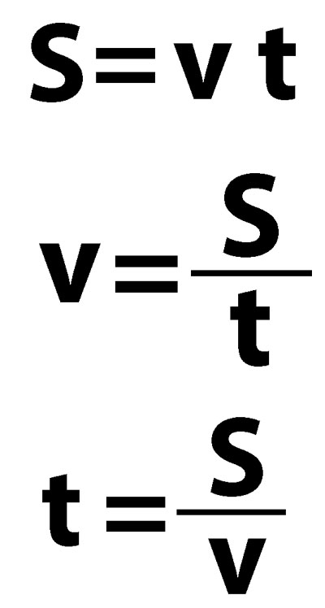
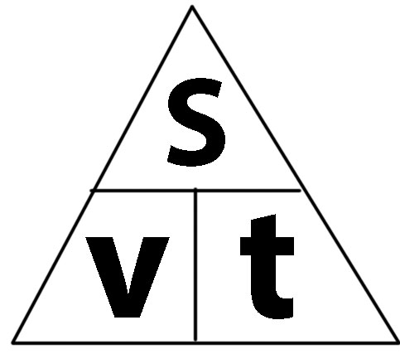
КИНЕМАТИКА
Связь между путем, временем и перемещением в формуле скорости можно представить в виде треугольника:
Из треугольника можно выразить каждую из величин.

Slide 36
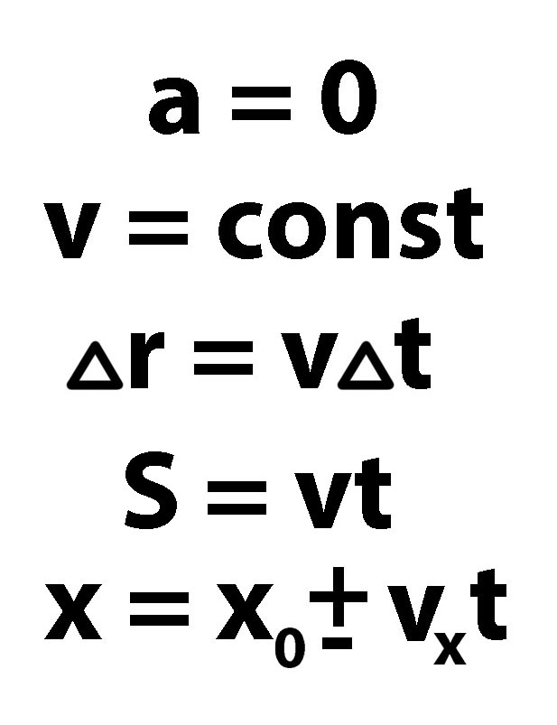
КИНЕМАТИКА
При равномерном прямолинейном движении:
Ускорение:
Скорость:
Перемещение:
Пройденный путь:
Координата:

Slide 37
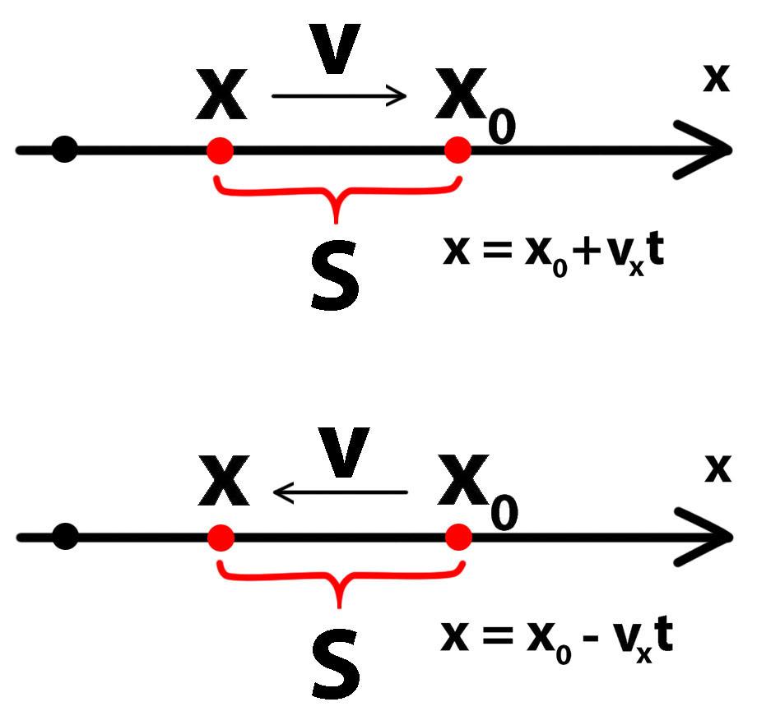
КИНЕМАТИКА
При равномерном прямолинейном движении:
Проекция скорости берется со знаком «+», если направление скорости совпадает с направлением выбранной оси, в противоположном случае берется со знаком «-»

Slide 38
КИНЕМАТИКА
НЕРАВНОМЕРНОЕ ПРЯМОЛИНЕЙНОЕ ДВИЖЕНИЕ:
- движение, при котором тело за любые равные промежутки времени совершает неодинаковые перемещения.
Неравномерное движение характеризуется средней скоростью v_{ср}.

Slide 39
КИНЕМАТИКА
РАВНОПЕРЕМЕННОЕ ПРЯМОЛИНЕЙНОЕ ДВИЖЕНИЕ
- движение, при котором модуль скорости за любые равные промежутки времени изменяется на одну и ту же величину

Slide 40
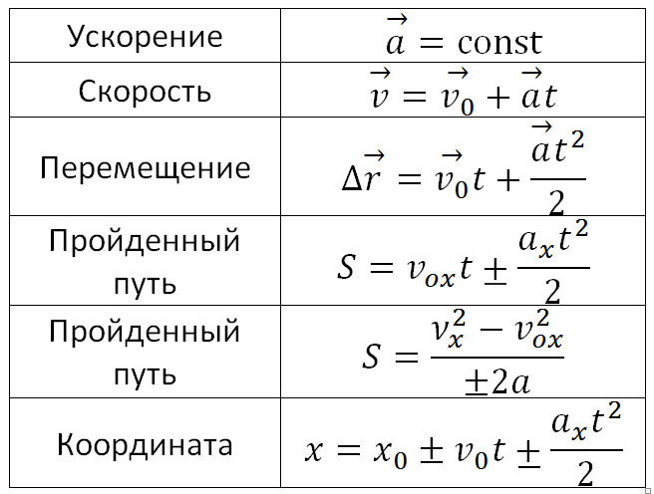
КИНЕМАТИКА
РАВНОПЕРЕМЕННОЕ ПРЯМОЛИНЕЙНОЕ ДВИЖЕНИЕ

Slide 41
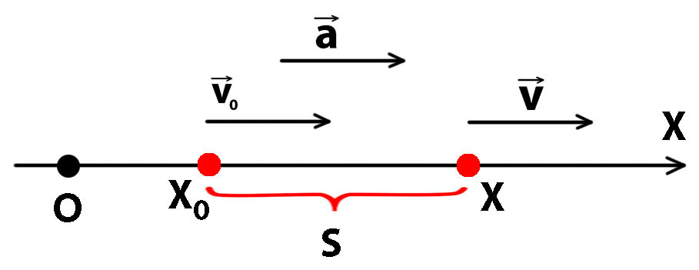
КИНЕМАТИКА
РАВНОПЕРЕМЕННОЕ ПРЯМОЛИНЕЙНОЕ ДВИЖЕНИЕ
Если вектор ускорения сонаправлен с вектором скорости, то движение будет равноускоренным, если вектор ускорения противоположен вектору скорости, то движение равнозамедленное.
Проекции векторов берутся со знаком «+», если их направление совпадает с направлением выбранной оси, в противоположном случае проекции берутся со знаком «-»

Slide 42
Преобразования Галилея. Закон сложения скоростей.
Позволяют связать между собой координаты некоторой материальной точки в двух разных инерциальных системах отсчета при относительно небольших скоростях движения.
Инерциальной системой отсчета называется система отсчета, в которой тело, свободное от внешних воздействий покоится или движется равномерно и прямолинейно.
Преобразования Галилея удовлетворяют принципу относительности:
любая из инерциальных систем отсчета может быть принята за неподвижную, а преобразования координат в этой системе отсчета задаются преобразованиями Галилея с учетом знака скорости движения системы отсчета.

Slide 43
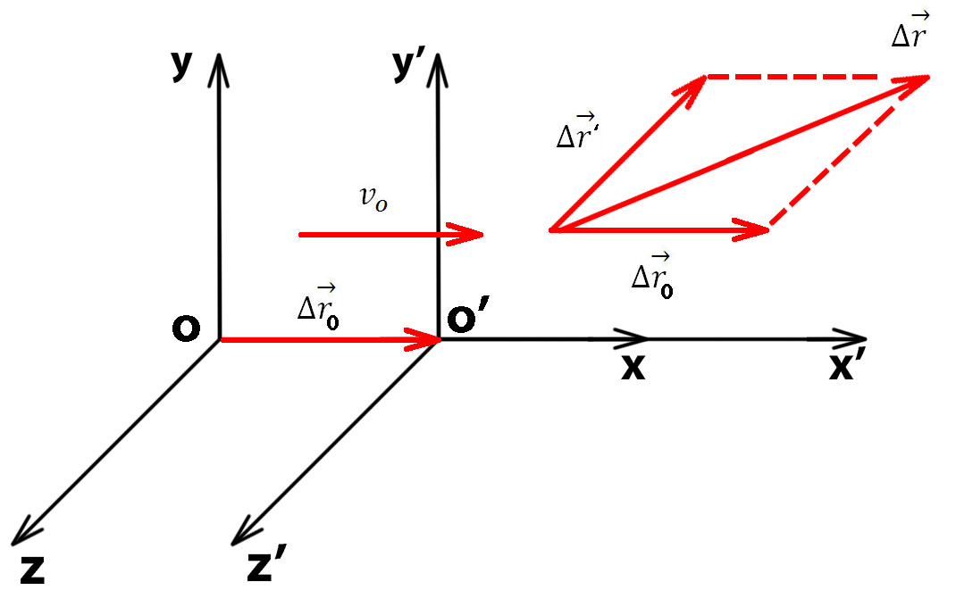
Преобразования Галилея. Закон сложения скоростей.

Slide 44
Преобразования Галилея. Закон сложения скоростей.
Перемещение тела за данный промежуток времени относительно неподвижной системы отсчета равно геометрической (векторной) сумме его перемещения относительно неподвижной системы отсчета и перемещения подвижной системы отсчета относительно неподвижной за этот промежуток времени:
Скорость тела v относительно неподвижной системы отсчета равна геометрической сумме его скорости v’ относительно подвижной системы отсчета и скорости v₀ подвижной системы отсчета относительно неподвижной

Slide 45
Преобразования Галилея. Закон сложения скоростей.
КЛАССИЧЕСКИЙ ЗАКОН СЛОЖЕНИЯ СКОРОСТЕЙ:

Slide 46
КИНЕМАТИКА
ДОМАШНЕЕ ЗАДАНИЕ
РЕШИТЬ ЗАДАЧУ:
Автомобиль прошел первую половину пути со скоростью 10 м/с, а вторую половину пути – со скоростью 15 м/с. Найти среднюю скорость.
Велосипедист проехал за 5 секунд 40 метров, за следующие 10 секунд 100 метров, и за последующие 5 секунд 60 метров. Найти среднюю скорость прохождения всего пути.
Автомобиль прошел расстояние от пункта А до пункта B со скоростью v1 = 80 км/ч и обратно со скоростью v2 = 40 км/ч. Найти среднюю скорость автомобиля.

